Slide 1



Temapakke 2
” Når vi bliver alvorligt bekymrede – og skal handle””
Underretning ved bekymring/overgreb- Roskilde Modellen

Slide 2

Formål
At skabe fælles forståelse, faglig refleksion og sikre relevant indsats i børns og unges liv.
Notes:
Velkomst & overordnet introduktion til temaet
Formål med temaet
At skabe fælles forståelse, faglig refleksion og sikre relevant indsats i børns og unges liv.

Slide 3

Indhold på dagen
Velkomst og egen refleksion
Kort oplæg om Roskilde modellen og underretningspligten
Gruppearbejde med fokus på bekymring og underretning.
Fælles opsamling

Slide 4
Refleksionsøvelse (15 min)
Individuel refleksion (5 min):
  "Hvornår blev du sidst oprigtigt bekymret for et barn eller en ung?"
  "Hvad gjorde du – og hvad undlod du at gøre?"
  "Hvad var svært, og hvad hjalp dig?"
Makkerdeling (10 min):
Deltagerne deler deres refleksioner med en sidemakker. Fokusér på oplevelser, ikke løsninger.
Notes:
For at spore os ind på emnet, så starter vi med en lille refleksionsøvelse.
Individuel refleksion (5 min) - bed deltagerne skrive kort svar på følgende spørgsmål på post-it (5 min):
"Hvornår blev du sidst oprigtigt bekymret for et barn eller en ung?"
"Hvad gjorde du – og hvad undlod du at gøre?"
"Hvad var svært, og hvad hjalp dig?"
Makkerdeling (10 min):
Deltagerne deler deres refleksioner med en sidemakker. Fokusér på oplevelser, ikke løsninger.
Spørg ud – om der er enkelte, der har lyst til at dele, hvad de har talt om.

Slide 5
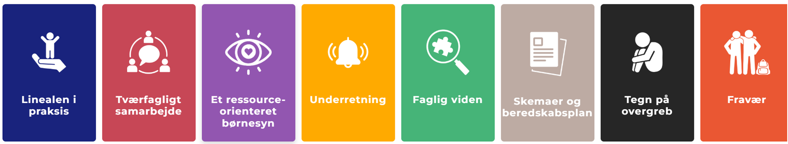
Du kan finde Roskilde modellen her: https://www.roskildemodellen.dk/
Kort om Roskilde modellen
Notes:
Du finder Roskilde modellen på linket. Roskilde modellen er med til at sikre et fælles sprog og ensartet systematik.
Roskildemodellen understøtter at der etableres en systematik i den tidlige indsats.

Slide 6
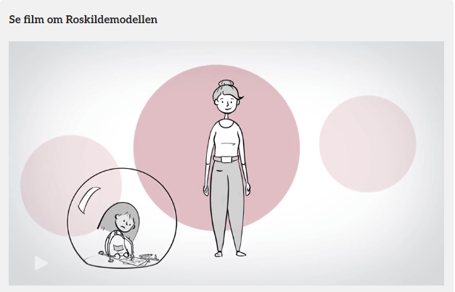
Hvad er Roskildemodellen?
skal sikre, at der handles og iværksættes en tidlig og tværfaglig indsats
skal sikre, at der sættes ind med den rette indsats på det rette tidspunkt
FILM
https://www.roskildemodellen.dk/mere-om-roskildemodellen/
Notes:
Roskildemodellen er en ramme, der på tværs af organisationen skal sikre, at der handles og iværksættes en tidlig og tværfaglig indsats, når de første tegn på begyndende mistrivsel hos børn og unge viser sig.
Roskildemodellen skal sikre, at der sættes ind med den rette indsats på det rette tidspunkt.
Roskildemodellen understøtter at der etableres en systematik i den tidlige indsats.
Systematikken skal sikre,
- at vi ikke overser børn og unge med udfordringer eller i mistrivsel
- at vi handler hurtigt og arbejder målrettet
at vi har en tydelig rollefordeling og klare arbejdsgange
OBS filmen er ikke opdateret – boksen med skolefravær ikke medtaget – men I kan gå ind og læse mere om dette.

Slide 7
Centrale roller til understøttelse af Roskildemodellen
Ambassadørens opgave:
Skal have et dybdegående kendskab til Roskildemodellen og i praksis henvise til den, og selv anvende den systematisk på fx fokusteammøder.
Det er ambassadørernes opgave at understøtte, at Roskildemodellen anvendes systematisk i alle dagtilbud og skoler.
Ambassadørens opgave løses i samarbejde med ledelsen og nøglepersonerne
Ambassadørerne skal via deres repræsentant i Roskildemodelgruppen understøtte og hjælpe med videreudvikling og vedligehold af Roskildemodellen
Ambassadører
Medarbejdere i PPR
Medarbejdere i Børn og Unge
Konsulenter i Dagtilbud og Skole
Nøglepersoner
Medarbejdere på skoler/SFO, i klub og dagtilbud
Primært afdelingsledere, koordinatorer, vejledere, faglige fyrtårne mv.
Medarbejdere i sundhedsplejen
Ledelse
Nøglepersonens opgave:
Sammen med ledelsen implementere Roskildemodellen
Gennem eksisterende mødefora (fx et årgangsteam eller et stuemøde) introducerer sine kolleger i brugen af Roskildemodellen ved brug af bl.a. film og dilemmaspil
Sammen med ledelsen etablere en systematik i brugen af Roskildemodellen
Sammen med ledelsen sikre at nye medarbejdere introduceres til Roskildemodellen
Ledelsen skal bære fortællingen videre om Roskildemodellen og italesætte formålet og vigtigheden af, at der en fælles praksis og tværgående systematik, i arbejdet med børn og unge med behov for støtte.
Ledelsen skal løbende tydeliggøre koblingen mellem Roskildemodellen og det der i øvrigt sker eller iværksættes i organisationen, så modellens legitimitet og aktualitet bevares.
Det er ledelsens ansvar at sikre en systematik i brugen af Roskildemodellen
Det er ledelsens opgave at understøtte egne nøglepersoner samt sikre at nye medarbejdere bliver introduceret til modellen
Notes:
Jeg gennemgår ikke hele sliden, da den er meget teksttung – men den kan bruges som et opslagsværk.
Hver skole, dagtilbud og klubområde har fx udvalgte nøglepersoner, som sammen med deres respektive ledere sikrer viden og kendskab til Roskilde modellen fx ved at introducere det til nye medarbejdere eller sikre at modellen bliver brugt i praksis, når vi ser den første bekymring.

Slide 8
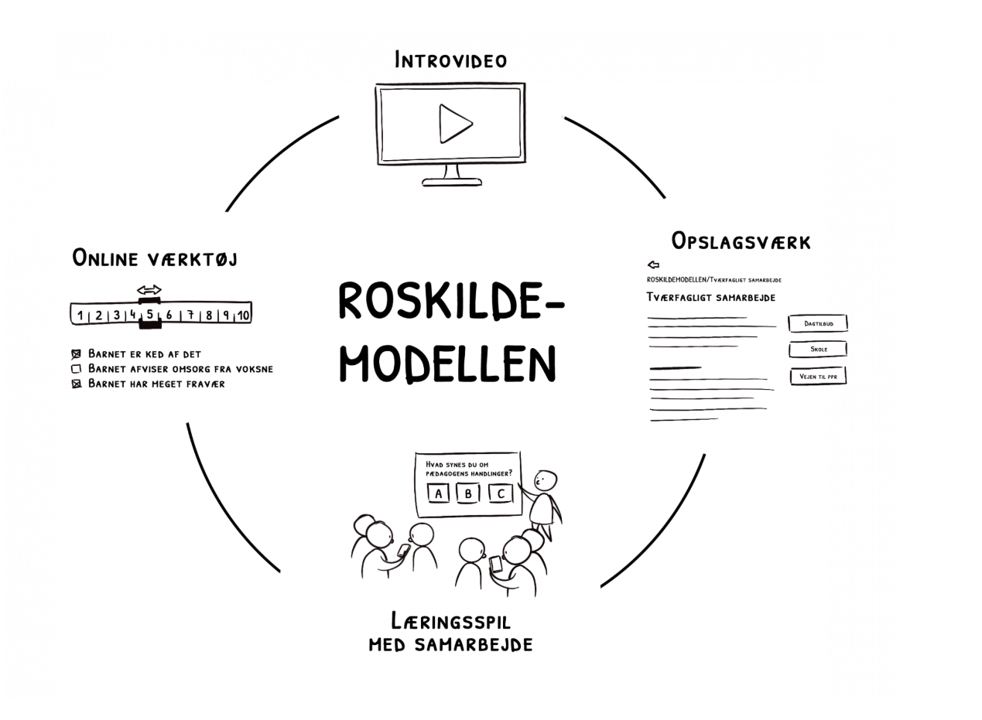
Hvad finder man på Roskilde modellen?
Fælles viden
Aftalte arbejdsgange og procedure
Fælles værktøjer
Lineal – online værktøj
Viden om - opslagsværk
Tværfagligt samarbejde
herunder praksisorienteret dilemmaspil
Notes:
Roskildemodellen er bygget op omkring tre hoved elementer – fælles værktøjer, fælles viden og aftalte arbejdsgange og procedurer.
Viden indeholder fx information om forskellige diagnoser, forældre og skilsmisse mv.

Slide 9

Fælles mindset og fem grundværdier
Ressourceorienteret børnesyn
Barnets perspektiv
Anerkendende tilgang
Helhedsorienteret indsatser
Løsningsorienteret tilgang
Notes:
I arbejdet med børn og unge i mistrivsel har det stor betydning, hvilke grundlæggende værdier, der arbejdes ud fra. Det styrker den tidlige indsats, når indsatsen baserer sig på de samme værdier inden for og på tværs af fagområder. Roskildemodellen baseres på fem grundværdier, der tilsammen udgør det fælles mindset for den tidlige indsats.
Et ressourceorienterede børnesyn fokuserer på at identificere og udvikle de enkelte børns og unges styrker, evner og potentialer.
I Roskilde Kommune lægger vi vægt på at anerkende og inddrage barnets/den unges perspektiv i alle aspekter af deres hverdagsliv.
Vi har fokus på at integrere barnets/den unges perspektiv og rettigheder på en respektfuld måde gennem åbenhed, tillidsbaseret dialog og samarbejde med både barnet/den unge, forældre og netværk.
Barnets perspektiv
Det er afgørende, at vi ser tingene fra børnenes perspektiv, og at vi lytter til deres oplevelser. På den måde når vi frem til de bedste løsninger og understøtter børnenes ret til indflydelse på eget liv.
Anerkendende og ressourceorienteret tilgang
Roskildemodellen bygger på en anerkendende og ressourceorienteret tilgang, der hjælper os med at se muligheder frem for begrænsninger. Fokus ligger på det, der virker, og den forandring, vi ønsker at skabe for barnet.
Helhedsorienteret tilgang
De gode løsninger tager afsæt i helheden, med blik for det væsentlige i et barns hverdag som dagtilbud, skole, venner, familie og fritid.
Løsningsorienteret
Vi arbejder løsningsorienteret, da handling er en vigtig forudsætning for at skabe forandring.

Slide 10
Hvad mener vi, når vi siger tidlig indsats?
Tidlig indsats er en tilgang, hvor der handles hurtigt og forebyggende for at sikre, at børn, unge og familier får de bedst mulige forhold for at trives, udvikle sig og lære.
Det betyder, at der sættes ind så tidligt som muligt for at forebygge problemer og forhindre, at de opstår eller udvikler sig.
Tidlig forebyggelse
Tidlig opsporing
Tidlig indsats
Notes:
Tidlig indsats er en tilgang, hvor der handles hurtigt og forebyggende for at sikre, at børn, unge og familier får de bedst mulige forhold for at trives, udvikle sig og lære. Det betyder, at der sættes ind så tidligt som muligt for at forebygge problemer og forhindre, at de opstår eller udvikler sig. Vi deler det op i 3 kategorier.
Tidlig forebyggelse indebærer, at fagpersoner er opmærksomme på at hindre et problem i at opstå. Tidlig indsats handler om at forebygge problemer, før de opstår eller bliver for store.
Tidlig opsporing indebærer en skærpet opmærksomhed på bekymrende adfærd hos eller bekymrende forhold omkring et barn fra fagpersoner i dagtilbud, skole, fritidstilbud og sundhedsplejen. Det er vigtigt at opdage problemer tidligt, så der kan tages initiativer hurtigt.
Tidlig indsats indebærer, at fagpersoner så vidt muligt afhjælper problemer via en rettidig, koordineret og kvalificeret indsats. Tidlig indsats involverer ofte familier, da det er vigtigt at støtte hele familien, ikke kun barnet eller den unge. Der er behov for et tæt samarbejde mellem forskellige aktører, såsom skoler, daginstitutioner, sundhedsvæsenet og sociale myndigheder.
Nu har vi hørt lidt om Roskilde modellen – så går vi videre til at tale lidt om underretningsforpligtigelsen.

Slide 11

Hvordan finder du ud af, om du skal underrette, og hvad er en underretning?
Sådan finder du ud af, om der skal laves en underretning
Som en del af Roskildemodellen kan du anvende Linealen. Linealen er et refleksionsværktøj, der hjælper dig til at bestemme bekymringsgraden.
Du kan læse mere om Linealen her
Notes:
Sådan finder du ud af, om der skal laves en underretning
Der findes ingen endelig tjekliste for, hvornår der skal laves en underretning om et barns manglende trivsel. Som en del af Roskildemodellen kan du anvende Linealen. Linealen er et refleksionsværktøj, der hjælper dig til at bestemme bekymringsgraden. Du kan læse mere om Linealen her og finde Linealen i menuen til højre.
Ved en underretning gøres kommunen opmærksom på en bekymring for et barns eller en ungs trivsel og udvikling.
Kommunen skal på baggrund af underretningen undersøge, om barnet eller den unge har behov for hjælp eller støtte. Underretningen kan eksempelvis handle om bekymring for , at et barn eller en ung udsættes for vanrøgt, nedværdigende behandling, vold, mishandling, seksuelle overgreb eller lever under forhold, der bringer barnets eller den unges trivsel og eller udvikling i fare.

Slide 12
Hvem kan foretage en underretning?
Underretninger kan komme fra følgende personer:
Fagpersoner, som har kontakt med børn og unge gennem deres arbejde
Ansatte i offentlig erhverv, som gennem deres arbejde får kendskab til bekymrende forhold i et hjem med mindreårige børn og unge
Privatpersoner – eksempelvis en nabo, en morfar eller en forældre
Forældre
Barnet eller den unge selv
Notes:
Vi har alle sammen pligt til at underrette kommunen, hvis vi får kendskab til eller har en formodning eller mistanke om, at et barn eller en ung ikke trives.
Som fagpersoner har vi en skærpet underretningspligt. Det betyder, at vi har pligt til at underrette, hvis vi er bekymrede for et barns eller en ungs trivsel eller udvikling.

Slide 13
Formodning eller mistanke – pligten er personlig
Underretningspligten er personlig
Underretningspligten går altid forud for din tavshedspligt
Notes:
Du behøver ikke at have en sikker viden om, at et barn eller ung ikke trives, for at foretage en underretning. Hvis du har en formodning eller en mistanke, er du forpligtet til at underrette kommunen.
Underretningspligten er personlig – det betyder, at du har pligt til at underrette selv om andre ikke måtte mene, at du skal underrette. Underretningspligten er således ikke opfyldt ved, at du fx opfordrer din leder til at underrette kommunen. Det er din opgave at sikre, at der bliver underrettet – og det er din egen viden eller formodning, som bliver afgørende for, om der skal underrettes .
Underretningspligten går altid forud for din tavshedspligt – også i de tilfælde, hvor du ifølge en anden lovgivning eller andre regler har tavshedspligt.

Slide 14
Selve underretningen
Du kan underrette kommunen både mundligt og skiftligt, ligesom du kan underrette anonymt.
Her i Roskilde benytter vi os af blanketten på Roskilde modellens hjemmeside
Link: https://www.roskildemodellen.dk/underretning/
Akutte tilfælde: RING
Underretning til Ankestyrelsen - læs mere om det på Ankestyrelsen´s hjemmeside – her: https://www.ast.dk/er-du-bekymret-for-et-barn-eller-en-ung
Notes:
Du kan underrette kommunen både mundligt og skiftligt, ligesom du kan underrette anonymt.
Her i Roskilde benytter vi os af blanketten på Roskilde modellens hjemmeside
Link: https://www.roskildemodellen.dk/underretning/
I Akutte tilfælde vil det oftest være mere relevant at ringe til kommunen. Hvor der kan være tale om en straffelovsovertrædelse, kan det desuden være relevante at kontakte politiet.
Du kan også underrette til Ankestyrelsen i de tilfælde, hvor du er bekymret for en barn eller en ung, og du får det indtryk, at kommunen ikke handler tilstrækkeligt, hurtigt eller relevant på din underretning. Ankestyrelsen har herefter mulighed for at gå ind i sagen. Men her er det oftest bedst først at række ud til kommunen. https://www.ast.dk/er-du-bekymret-for-et-barn-eller-en-ung
Det du skal huske inden du sender underretningen
Udfylde alle felter i underretningsskemaet - Det er vigtigt, at du skelner mellem, hvad du ved, og hvad du antager. Din viden bygger på dine konkrete iagttagelser. Iagttagelserne skal være så konkrete som muligt, og du må gerne komme med eksempler fra hverdagen. Underretningen skal ikke indeholde din og dine kollegaers/leders egne vurderinger eller forslag til, hvad der kan gøres ved problemet
Tal med barnet / den unge om underretningen uanset barnet / den unges alder. Vær nysgerrig på, hvad barnet eller den unge oplever. Det er vigtigt, at barnets eller den unges stemme bliver hørt.
Gennemgang af underretningen med forældrene med mindre, der er mistanke om overgreb fra forældres side mod barnet / den unge.
Udlevere pjece om underretning til forældre

Slide 15
Opfølgning på underretningen
Kvittering på modtagelse af underretningen
Tilbagemelding på underretningen
Notes:
Kvittering på modtagelse af underretning: Kommunen skal – både overfor privatpersoner og fagpersoner – bekræfte modtagelsen af underretningen.
Hvis du som fagperson har underrettet, så SKAL kommunen også orientere dig om, hvorvidt der er iværksat en afdækning, en børnefaglig undersøgelse eller en støttende indsats med mindre særlige forhold gør sig gældende fx hvis der er særlige hensyn til det pågældende barn eller ung og familie, som vil betyde, at orienteringen ikke vil fremme indsatsen.
Kommunen kan desuden orientere dig om, hvilken type indsats, kommunen har iværksat og indsatsen planlagte varighed. Det gælder, når oplysningerne har væsentlig betydning for den støtte, du som fagperson yder barnet eller den unge.

Slide 16
Gruppearbejde – bekymring og underretning?
Grupperne tager udgangspunkt i konkrete cases samt refleksionsspørgsmål
Opsamling i plenum (5–10 min)
Grupperne deler en vigtig erkendelse eller et dilemma.
Notes:
Gruppearbejde med case, refleksionsspørgsmål
1. Opdeling i grupper (3-5 personer) – grupper udpeger facilitator samt referent til fremlæggelse.
2. Introduktion til casen (5 min). Facilitatoren læser casen højt eller uddeler den skriftligt. Sikr, at alle har forstået baggrunden: Hvad handler bekymringen om? Hvem er involveret?
3. Refleksion og dialog i grupper (15–20 min) - arbejde med refleksionsspørgsmål
4. Opsamling i plenum (5–10 min)
Bed grupperne dele en vigtig erkendelse eller et dilemma.

Slide 17
Fælles opsamling og drøftelse af, hvordan der kan arbejdes videre med dette i egen praksis
Og TAK for i dag!

